Slide 1
TOÁN RỜI RẠC 1
CHƯƠNG 2
Giảng viên: Vũ Văn Thỏa
Notes:
l

Slide 2
CHƯƠNG 2. BÀI TOÁN ĐẾM
2.1. Giới thiệu bài toán
2.2. Các nguyên lý đếm cơ bản
2.3. Phương pháp quy về bài toán con
2.4. Công thức truy hồi
2.5 Phương pháp chia để trị
TOAN RR1
<number>/71

Slide 3
2.1 Giới thiệu bài toán
- Đặt bài toán:
Input: Cho tập dữ liệu D = {x};
Output: Xác định số lượng phần tử của D;
TOAN RR1
<number>/71

Slide 4
Phương pháp giải:
Sử dụng các nguyên lý đếm cơ bản: nguyên lý cộng, nguyên lý nhân, nguyên lý bù trừ.
Qui về các bài toán con: Phân chia bài toán đếm phức tạp thành những bài toán con. Trong đó, mỗi bài toán con có thể giải được bằng các nguyên lý đếm cơ bản.
Sử dụng hệ thức truy hồi: Xây dựng công thức tính số nghiệm tổng quát bất kỳ dựa vào biểu diễn các số hạng biết trước .
Sử dụng một số phương pháp đặc biệt khác: Phương pháp hàm sinh, phương pháp hệ đai diện phân biệt…
TOAN RR1
<number>/71

Slide 5
Ứng dụng:
Ước lượng số phần tử của tập dữ liệu D
⇒ ước lượng độ phức tạp của không gian lưu trữ và các thao tác xử lý dữ liệu.
Ước lượng số các phép toán thực hiện của một thuật toán, chương trình
⇒ Đánh giá độ phức tạp thời gian tính toán của thuật toán.
TOAN RR1
<number>/71

Slide 6
2.2 Những nguyên lý đếm cơ bản
Nguyên lý cộng:
Giả sử một công việc A có thể hoàn thành bằng 1 trong n phương án A₁, A₂, .., A_{n}:
- Phương án A₁ có m₁ cách thực hiện;
- Phương án A₂ có m₂ cách thực hiện; …
- Phương án A_{n} có m_{n} cách thực hiện
- Tất cả các cách trên độc lập với nhau;
⇒ Số cách thực hiện công việc A:
m = m₁ + m₂ + .. + m_{n}
TOAN RR1
<number>/71

Slide 7
Ví dụ 1:
Giả sử N, M là hai số tự nhiên đã xác định giá trị. Hãy cho biết giá trị của S trong đoạn chương trình sau:
int S = 0;
for (int i = 1; i <= N; i++) S++;
for (int j = 1; j <= M; j++) S++;
Lời giải. Số lần thực hiện vòng lặp thứ nhất là N, số thực hiện vòng lặp thứ hai là M. Vì hai vòng lặp thực hiện độc lập nhau nên theo nguyên lý cộng, giá trị của S = N + M.
TOAN RR1
<number>/71

Slide 8
Nguyên lý nhân:
Giả sử một công việc A được chia thành n giai đoạn A₁, A₂, .., A_{n}:
- Giai đoạn A₁ có m₁ cách thực hiện;
- Giai đoạn A₂ có m₂ cách thực hiện; …
- Giai đoạn A_{n} có m_{n} cách thực hiện
- Tất cả các cách trên độc lập với nhau
⇒ Số cách thực hiện công việc A:
m = m₁ x m₂ x … x m_{n}
TOAN RR1
<number>/71

Slide 9
Ví dụ 2:
Giả sử n₁, n₂ là hai số nguyên dương đã xác định giá trị. Hãy cho biết giá trị của S sau khi thực hiện đoạn chương trình dưới đây:
int S = 0;
for ( int i = 1; i <= n₁; i++)
for ( int j =1; j <= n₂; j++) S++;
Lời giải. Với mỗi giá trị của i=1,2,.., n₁ thì S được cộng n₂ đơn vị. Do vậy, theo nguyên lý nhân, sau n₁ vòng lặp giá trị của S = n₁xn₂.
TOAN RR1
<number>/71

Slide 10
Ví dụ 3 (Đếm hàm)
Có thể tạo bao nhiêu hàm từ một tập A có m phần tử sang một tập B có n phần tử.
Giải
Các phần tử của A là a₁, a₂, ..., a_{m}.
Hàm f được xác định bằng cách xác định f(a_{i}):
- Mỗi f(a_{i}) có n cách chọn.
- Cần chọn m lần f(a_{i})
- Theo quy tắc nhân có n x n x... x n = n^{m} cách tạo hàm f từ A sang B.
TOAN RR1
<number>/71

Slide 11
Nguyên lý bù trừ:
Khi các phương án A₁, A₂, …, A_{n} để thực hiện công việc A không độc lập với nhau
⇒ Không thể dùng quy tắc cộng để tính cách thực hiện A.
⇒ Sau khi cộng số cách làm mỗi phương án cần trừ đi số cách làm trùng lặp.
⇒ Có nguyên lý bù trừ.
TOAN RR1
<number>/71

Slide 12
Ví dụ 4:
Mật khẩu để truy nhập vào một máy tính có độ dài từ 6 đến 8 ký tự, mỗi ký tự là một chữ in hoa tiếng Anh hay chữ số. Mỗi mật khẩu phải chứa ít nhất một chữ số. Hỏi có bao nhiêu mật khẩu?
Giải:
Gọi P là số mật khẩu, P₆, P₇ và P₈ là các mật khẩu có độ dài 6, 7 và 8 ký tự thỏa mãn điều kiện ⇒ P = P₆ + P₇ + P₈
TOAN RR1
<number>/71

Slide 13
Tính P₆ bằng số các xâu 6 ký tự chữ in hoa và chữ số trừ đi số các xâu không có chữ số nào ⇒ P₆ = 36⁶ – 26⁶ = 1 867 866 560;
Tương tự P₇ = 36⁷ – 26⁷ = 70 332 353 920;
P₈ = 36⁸ – 26⁸ = 2 612 282 842 880
⇒ P = 2 684 483 063 360
TOAN RR1
<number>/71

Slide 14
Ví dụ 5:
Có bao nhiêu xâu nhị phân độ dài 8 bit hoặc bắt đầu bằng bit 1 hoặc kết thúc bằng hai bit 00?
Giải:
Số lượng xâu nhị phân độ dài 8 và bắt đầu bằng 1:
2⁷ = 128
Số lượng tạo xâu nhị phân độ dài 8 và kết thúc bằng hai bit 00: 2⁶ = 64 cách.
Số lượng xâu nhị phân bắt đầu bằng 1 và kết thúc bằng 00: 2⁵ =32 cách làm.
Như vậy, số lượng xâu cần tìm: 128 + 64 – 32 = 160.
TOAN RR1
<number>/71

Slide 15
Biểu đồ cây:
Cây được định nghĩa đệ quy như sau:
- Tâp rỗng T là cây không có nút nào (cây rỗng);
- Tập T có 1 phần tử r là cây có gốc tại r;
- Nếu T₁, …, T_{n} là các cây với các gốc r₁, …, r_{n} ⇒ cây T với gốc r được tạo bằng cách cho r là nút cha của các nút con r₁, …, r_{n}.
TOAN RR1
<number>/71

Slide 16
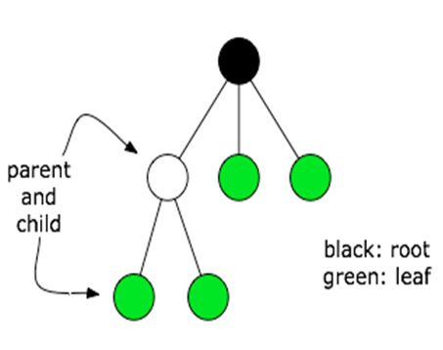
Ví dụ biểu đồ cây:
TOAN RR1
<number>/71

Slide 17
Một số khái niệm:
Nút gốc: là nút của cây T không có cha.
Nút cha: Nút r là cha của các nút r₁, ..., r_{n}
Nút con: Các nút r₁, …, r_{n} là nút con của r.
Nút lá: không có nút con.
Đường đi: Dãy các nút r₁, …, r_{k}, trong đó r_{i} là cha của r_{i+1} gọi là đường đi từ r₁ đến r_{k}. Độ dài của đường đi từ r₁ đến r_{k} bằng k-1.
Cây gán nhãn: là cây mà mỗi đỉnh được gắn với một giá trị (nhãn)
TOAN RR1
<number>/71

Slide 18
Ứng dụng biểu đồ cây:
Tính số lượng tổ hợp bằng cách biểu diễn mỗi tổ hợp là một đường đi từ gốc đến lá của cây được gán nhãn.
Số lượng các đường đi từ gốc đến lá trên cây là số lượng tổ hợp cần tìm
TOAN RR1
<number>/71

Slide 19
Ví dụ 6:
Có bao nhiêu xâu nhị phân có chiều dài 4 bit không có 2 số 1 liên tiếp?
Giải:
Xét một cây nhị phân đầy đủ với độ cao 4 và các nút (trừ nút gốc) được gán nhãn 0 hoặc 1.
⇒ có 8 xâu thỏa mãn.
TOAN RR1
<number>/71

Slide 20
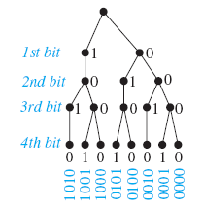
Biểu đồ cây cho ví dụ 6:
TOAN RR1
<number>/71

Slide 21
Hoán vị và tổ hợp
1) Hoán vị và chỉnh hợp
Cho tập hợp A có n phần tử khác nhau:
{a₁, a₂, ..., a_{n}}.
- Hoán vị của tập A là một cách sắp xếp có thứ tự n phần tử a_{i}.
- Chỉnh hợp chập k của n phần tử là một dãy k phần tử có tính đến thứ tự của A.
TOAN RR1
<number>/71

Slide 22
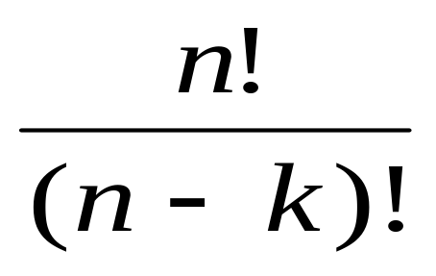
Công thức hoán vị và chỉnh hợp:
Định lý 1:
Số hoán vị của tập A có n phần tử là: P(n) = n!
Số chỉnh hợp chập k của tập A có n phần tử là:
P(n,k) = n(n-1)(n-2)...(n-k+1) =
TOAN RR1
<number>/71

Slide 23
2) Tổ hợp:
Cho tập hợp A có n phần tử khác nhau:
{a₁, a₂, ..., a_{n}}.
Một tổ hợp chập k của tập hợp A là cách chọn không tính đến thứ tự k phần tử từ A.
Một tổ hợp chập k chính là một tập con có k phần tử của tập hợp A.
Thường gọi "tổ hợp chập k của n phần tử".
TOAN RR1
<number>/71

Slide 24
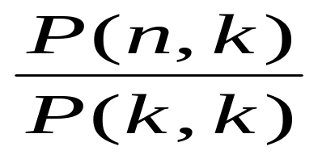
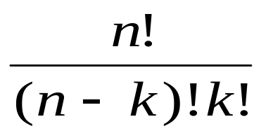
Công thức tổ hợp:
Định lý 2:
Số tổ hợp chập k của tập A có n phần tử là
C(n,k) = =
TOAN RR1
<number>/71

Slide 25
Tính chất của công thức tổ hợp:
Cho n và k là các số nguyên dương với n≥k:
C(n, k) = C(n, n-k)
C(n+1, k) = C(n, k-1) + C(n, k)
Cho m, n và k là các số nguyên không âm với k ≤ m và k ≤ n:
C(m+n,k) = ∑ C(m,i)C(n,k-i), i = 0..k
TOAN RR1
<number>/71

Slide 26
Chỉnh hợp và tổ hợp suy rộng
Chỉnh hợp có lặp
Tổ hợp có lặp
Hoán vị có lặp
Sự phân bổ các đồ vật vào trong hộp
TOAN RR1
<number>/71

Slide 27
1) Chỉnh hợp có lặp
Khái niệm:
- Cho tập hợp A có n phần tử khác nhau:
{a₁, a₂, ..., a_{n}}.
- Một dãy k phần tử không nhất thiết khác nhau có tính đến thứ tự của A gọi là một chỉnh hợp lặp chập k của n phần tử.
TOAN RR1
<number>/71

Slide 28
Công thức tính số lượng chỉnh hợp lăp:
Định lý 3:
Số các chỉnh hợp lặp chập k từ tập có n phần tử là n^{k}
TOAN RR1
<number>/71

Slide 29
Ví dụ 7:
Có bao nhiêu xâu độ dài n được tạo ra từ bảng chữ cái thường tiếng Anh.
Giải:
Có 26 chữ cái thường tiếng Anh.
Theo công thức chỉnh hợp lặp có tất cả 26^{n} xâu độ dài n.
TOAN RR1
<number>/71

Slide 30
2) Tổ hợp có lặp:
Khái niệm:
- Cho tập hợp A có n phần tử khác nhau:
{a₁, a₂, ..., a_{n}}.
- Một dãy k phần tử không nhất thiết khác nhau và không kể thứ tự của A gọi là một tổ hợp lặp chập k của n phần tử.
TOAN RR1
<number>/71

Slide 31
Công thức tính số lượng tổ hợp lăp:
Định lý 4:
Số tổ hợp lặp chập k của tập có n phần tử là:
C(n+k-1, k)
TOAN RR1
<number>/71

Slide 32
Ví dụ 8:
Phương trình x₁ + x₂ + x₃ = 11 có bao nhiêu nghiệm nguyên không âm?
Giải:
Mỗi nghiệm của phương trình tương ứng với một cách chọn 11 phần tử từ một tập có 3 loại gồm: x₁ phần tử loại 1, x₂ phần tử loại 2 và x₃ phần tử loại 3. Vì vậy số nghiệm bằng số tổ hợp lặp chập 11 từ tập có 3 phần tử. Theo định lý 4, số đó bằng:
C(3 + 11 - 1,11) = (13.12)/(1.2) = 78
TOAN RR1
<number>/71

Slide 33
Tổng quát:
Phương trình x₁ + … + x_{n} = k có số lượng nghiệm nguyên không âm là:
C(n + k – 1, k)
TOAN RR1
<number>/71

Slide 34
3) Hoán vị lặp
Khái niệm:
- Cho tập hợp A có n phần tử có thể trùng nhau {a₁, a₂, ..., a_{n}}.
- Hoán vị các phần tử ai của tập A gọi là hoán vị lặp.
TOAN RR1
<number>/71

Slide 35
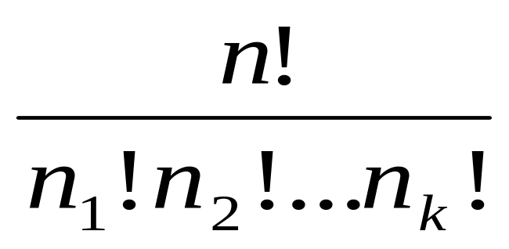
Công thức tính số lượng hoán vị lăp:
Định lý 5:
Số hoán vị lặp của n phần tử trong đó có n₁ phần tử như nhau loại 1, n₂ phần tử như nhau loại 2,..., và n_{k} phần tử như nhau loại k là:
TOAN RR1
<number>/71

Slide 36

4) Sự phân bổ các đồ vật vào trong hộp
Định lý 6:
Số cách phân chia n đồ vật khác nhau vào k hộp khác nhau sao cho có n_{i} đồ vật được đặt vào hộp thứ i, với i = 1, 2, ..., k là:
TOAN RR1
<number>/71

Slide 37
2.3 Phương pháp quy về bài toán con
Một phương pháp khác để giải bài toán đếm là qui về các bài toán con đơn giản hơn bài toán ban đầu;
Cách thực hiện: sử dụng các nguyên lý cộng, nguyên lý nhân, nguyên lý bù trừ để biểu diễn bài toán ban đầu phức tạp qua các bài toán con đã biết lời giải
TOAN RR1
<number>/71

Slide 38
Ví dụ 1:
Trong các số tự nhiên có 7 chữ số hãy đếm số các số thuận nghịch (số đối xứng) có tổng các chữ số là 18?
Lời giải. Gọi số X =x₁x₂x₃x₄x₅x₆x₇ là một số tự nhiên có 7 chữ số. Khi đó, x₁ ≥1, x_{i} =0,1,2,..,9; i=2,..,7.
Vì X là số đối xứng, nên x₁ = x₇, x₂ = x₆, x₃ = x₅
Do vậy, số các số thuận nghịch có 7 chữ số bằng số lượng các số có 4 chữ số.
TOAN RR1
<number>/71

Slide 39
Gọi N là số các số thuận nghịch có tổng cac chu so là 18. Khi đó, N chính là số các nghiệm nguyên không âm của phương trình:
2x₁ + 2x₂ + 2x₃ + x₄ = 18, với điều kiện x₁ ≥ 1.
⇒ x₄ = 2x’₄.
Như vậy N chính là số các nghiệm nguyên không âm của phương trình:
x₁ + x₂ + x₃ + x’₄ = 9, với điều kiện x₁ ≥ 1, x’₄ ≤ 4
TOAN RR1
<number>/71

Slide 40
Gọi N₁ là số nghiệm nguyên không âm của phương trình
x₁ + x₂ + x₃ + x’₄ = 9, với điều kiện x₁ ≥ 1
⇒ N₁ = C(8 + 4 – 1, 8) = C(11, 8) = 165
Gọi N₂ là số nghiệm nguyên không âm của phương trình
x₁ + x₂ + x₃ + x’₄ = 9, với x₁ ≥ 1, x’₄ ≥ 5
⇒ N₁ = C(3 + 4 – 1, 3) = C(6, 3) = 20
⇒ N = N₁ – N₂ = 165 – 20 = 145
TOAN RR1
<number>/71

Slide 41
2.4 Hệ thức truy hồi
Khái niệm hệ thức truy hồi
Mô hình hóa bằng hệ thức truy hồi
Giải các hệ thức truy hồi
TOAN RR1
<number>/71

Slide 42
2.4.1 Khái niệm hệ thức truy hồi
Định nghĩa:
- Hệ thức truy hồi đối với dãy số {a_{n}} là công thức biểu diễn a_{n} qua một hay nhiều số hạng đứng trước của dãy:
a_{n} = F(a_{n-k}, a_{n-k+1},..., a_{n-1}), ∀n ≥ l ≥ k
- Các điều kiện đầu đối với dãy số định rõ giá trị các số hạng đi trước số hạng đầu tiên kể từ đó công thức truy hồi có hiệu lực:
a_{l-k} = d₀, ..., a_{l-1}= d_{k-1};
TOAN RR1
<number>/71

Slide 43
Nhận xét:
Hệ thức truy hồi cùng với các điều kiện đầu xác định duy nhất dãy số {a_{n}}.
Hệ thức truy hồi cùng với các điều kiện đầu còn gọi là định nghĩa đệ quy của dãy số.
Dãy số gọi là lời giải hay là nghiệm của hệ thức truy hồi nếu các số hạng của nó thỏa mãn hệ thức truy hồi.
TOAN RR1
<number>/71

Slide 44
2.4.2 Mô hình hóa bằng hệ thức truy hồi
Ví dụ 1. Lãi kép (lãi sinh lãi)
Giả sử một người gửi 10 000 đô-la vào tài khoản của mình tại một ngân hàng với lãi suất kép 11% mỗi năm. Sau 30 năm người đó có bao nhiêu tiền trong tài khoản của mình?
TOAN RR1
<number>/71

Slide 45
Giải:
Gọi Pn là số tiền có trong tài khoản sau n năm. Vì số tiền có sau n năm bằng số tiền sau n-1 năm cộng với lãi suất năm thứ n, nên dãy {P_{n}} thỏa mãn hệ thức truy hồi sau:
P_{n} = P_{n-1} + 0.11*P_{n-1} = 1.11*P_{n-1}
Điều kiện đầu là P₀ = 10 000.
P₃₀ = P₀*(1.11)³⁰ = 228922.97
TOAN RR1
<number>/71

Slide 46
Ví dụ 2:
Tính số lần chuyển tháp trong thuật toán giải bài Tháp Hà Nội.
Giải
Gọi H_{n} là số lần dịch chuyển cần thiết để giải bài toán tháp Hà nội n đĩa.
Có n đĩa trên cọc 1:
(1) Chuyển n-1 đĩa sang cọc 3
⇒ Cần H_{n-1} lần chuyển.
TOAN RR1
<number>/71

Slide 47
(2) Chuyển đĩa lớn nhất từ cọc 1 sang cọc 2
⇒ Cần 1 lần chuyển;
(3) Chuyển (n-1) đĩa từ cọc 3 sang cọc 2
⇒ Cần H_{n-1} lần dịch chuyển
Do vậy, có hệ thức truy hồi:
H_{n} = 2*H_{n-1} +1
Điều kiện đầu: H₀ = 0.
TOAN RR1
<number>/71

Slide 48
Ví dụ 3:
Tìm hệ thức truy hồi và các điều kiện đầu để tính số các xâu nhị phân độ dài n và không chứa hai số 0 liên tiếp. Có bao nhiêu xâu như thế có độ dài bằng 8?
Giải
a) Gọi a_{n} là số lượng các xâu nhị phân x độ dài n và không chứa 2 số 0 liên tiếp.
- n = 1⇒ a₁ = 2;
- n = 2 ⇒ a₂ = 3;
TOAN RR1
<number>/71

Slide 49
Giải ví dụ 3:
Với n ≥ 3: Xét bit thứ n của xâu x.
- Nếu x[n] = 1 thì có a_{n-1} xâu không chứa hai số 0 liên tiếp;
- Nếu x[n] = 0 ta xét bit thứ n-1:
+ Nếu x[n-1] = 0 thì không có xâu nào thỏa mãn;
+ Nếu x[n-1] = 1 thì có a_{n-2} xâu không chứa hai số 0 liên tiếp;
⇒ Hệ thức truy hồi: a_{n} = a_{n-1} + a_{n-2};
- Điều kiện đầu: a₁ = 2, a₂ = 3;
TOAN RR1
<number>/71

Slide 50
Giải ví dụ 3:
b) Theo hệ thức truy hồi có
a₃ = 5;
a₄ = 8;
a₅ = 13;
a₆ = 21;
a₇ = 34;
a₈ = 55.
TOAN RR1
<number>/71

Slide 51
2.4.3 Giải các hệ thức truy hồi
Định nghĩa:
Một hệ thức truy hồi tuyến tính thuần nhất bậc k với hệ số hằng số là hệ thức truy hồi có dạng:
a_{n} = c₁a_{n-1} + c₂a_{n-2} + ... + c_{k}a_{n-k} (1)
trong đó c₁, c₂, ..., c_{k} là các số thực, c_{k} ≠ 0.
k điều kiện đầu:
a₀ = d₀, a₁ = d₁, ..., a_{k-1} = d_{k-1} (2)
TOAN RR1
<number>/71

Slide 52
Phương pháp giải:
Phương pháp cơ bản để giải hệ thức truy hồi tuyến tính thuần nhất là tìm nghiệm dưới dạng a_{n} = x^{n} trong đó x là các hằng số khác 0.
Thay vào (1) có:
x^{n} = c₁x^{n-1} + c₂x^{n-2} + ... + c_{k}x^{n-k}
⇒ x^{k} – c₁x^{k-1} – c₂x^{k-2} - ... – c_{k} = 0 (3)
(3) gọi là phương trình đặc trưng
Nghiệm của (3) gọi là nghiệm đặc trưng của hệ thức truy hồi.
TOAN RR1
<number>/71

Slide 53
Bổ đề 1:
Nếu r là nghiệm của (3) thì a_{n} = r^{n} là nghiệm của (1).
Bổ đề 2:
Nếu dãy {p_{n}} và {q_{n}} là các nghiệm của hệ thức truy hồi (1), (chưa xét các điều kiện đầu), thì u_{n} = αp_{n} + βq_{n} cũng là nghiệm của (1), trong đó α, β là hằng số thực.
TOAN RR1
<number>/71

Slide 54
Định lý 1:
Phương trình đặc trưng của hệ thức truy hồi
x^{k} – c₁x^{k-1} - ... – c_{k-1}x - c_{k} = 0
có k nghiệm thực phân biệt là r₁, r₂, ..., r_{k}.
Có thể xác định duy nhất các hệ số α₁, α₂, ..., α_{k} sao cho dãy {a_{n}} được biểu diễn dưới dạng:
a_{n} = α₁r₁^{n} + α₂r₂^{n} + ... + α_{k}r_{k}^{n}
Các hệ số α₁, α₂, ..., α_{k} được xác định từ hệ:
a₀ = d₀, a₁ = d₁, ..., a_{k-1} = d_{k-1} (4)
TOAN RR1
<number>/71

Slide 55
Ví dụ 1:
Tìm nghiệm của hệ thức truy hồi:
a_{n} = a_{n-1} + 2a_{n-2}, với n > 1
và điều kiện đầu a₀ = 2, a₁ =7.
Giải.
Phương trình đặc trưng của hệ thức truy hồi:
x² - x - 2 = 0
⇒ Nghiệm là r₁ = -1 và r₂ = 2.
Nghiệm của hệ thức truy hồi
a_{n} = α₁(-1)^{n} + α₂(2)^{n}
TOAN RR1
<number>/71

Slide 56
Từ điều kiện đầu có:
a₀ = 2 = α₁ + α₂
a₁ = 7 = -α₁ + 2α₂
Giải hệ được α₁ = -1 và α₂ = 3.
Vậy, nghiệm của hệ thức truy hồi là
a_{n} = - (-1)^{n +} 3. 2^{n}, n ≥ 0
TOAN RR1
<number>/71

Slide 57
Ví dụ 2:
Tìm nghiệm của hệ thức truy hồi:
a_{n} = a_{n-1} + 4a_{n-2} – 4a_{n-3} với n ≥ 3
và các điều kiện đầu a₀ = 5 và a₁ = -3, a₂ = 17.
Giải
Phương trình đặc trưng:
x³ – x² – 4x + 4 = 0
⇒ Nghiệm r₁ = 1, r₂ = -2, r₃ = 2;
TOAN RR1
<number>/71

Slide 58
Nghiệm của hệ thức truy hồi:
a_{n} = α₁1^{n} +α₂(-2)^{n} + α₃(2)^{n}
Từ điều kiện đầu có hệ:
a₀ = 5 = α₁ + α₂ + α₃
a₁ = -3 = α₁ – 2α₂ + 2α₃
a₂ = 17 = α₁ + 4α₂ + 4α₃
⇒ α₁ = 1, α₂ = 3, α₃ = 1
Vậy nghiệm của hệ thức truy hồi là
a_{n} = 1 + 3(-2)^{n} + 2^{n}
TOAN RR1
<number>/71

Slide 59
Định lý 2:
Phương trình đặc trưng x² – c₁x – c₂ = 0 có nghiệm kép r₀ ≠ 0 .
Khi đó dãy {a_{n}} là nghiệm của hệ thức truy hồi
a_{n} = c₁a_{n-1} + c₂a_{n-2}
nếu và chỉ nếu
a_{n} = α₁r₀^{n} + α₂nr₀^{n}
Trong đó α₁ và α₂ các hằng số được xác định nhờ điều kiện đầu: a₀ = d₀, a₁ = d₁.
TOAN RR1
<number>/71

Slide 60
Ví dụ 3:
Tìm nghiệm của hệ thức truy hồi:
a_{n} = 6a_{n-1} - 9a_{n-2}, với n > 1
và điều kiện đầu a₀ = -1, a₁ = 18.
Giải.
Phương trình đặc trưng của hệ thức truy hồi:
x² - 6x + 9 = 0
⇒ Nghiệm là r₁ = r₂ = 3.
Nghiệm của hệ thức truy hồi
a_{n} = α₁3^{n} + α₂n3^{n}
TOAN RR1
<number>/71

Slide 61
Từ điều kiện đầu có:
a₀ = -1 = α₁
a₁ = 18 = α₁3 + α₂3
Giải hệ được α₁ = -1 và α₂ = 7.
Vậy nghiệm của hệ thức truy hồi là
a_{n} = -3^{n} + 7n3^{n}
TOAN RR1
<number>/71

Slide 62
Định lý 3:
Nếu phương trình đặc trưng x² – c₁x – c₂ = 0 có hai nghiệm phức liên hơp:
r₁ = r(cos θ + i sin θ), r₂ = r(cos θ - i sin θ)
thì nghiệm tổng quát của hệ thức truy hồi bậc 2 là a_{n} = r^{n}(α₁ cos nθ + α₂ sin nθ).
α₁, α₂ được xác định nhờ điều kiện đầu.
TOAN RR1
<number>/71

Slide 63
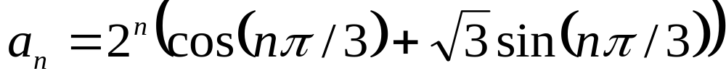
Ví dụ 4:
Tìm nghiệm của hệ thức truy hồi
a_{n} = 2a_{n-1} – 4a_{n-2}, với a₀ = 1, a₁ = 4
Giải:
Phương trình đặc trưng x² – 2x + 4 = 0 có hai nghiệm phức : r₁ = 2(cos π/3 + i sin π/3 ),
r₂ = 2(cos π/3 - i sin π/3 ).
Từ đó có
TOAN RR1
<number>/71

Slide 64
Giải hệ thức truy hồi bậc nhất:
Xét hệ thức truy hồi dạng:
a_{n} = qa_{n-1} + d
với điều kiện đầu a₀ = b.
Khi q = 1 ⇒ {a_{n}} là cấp số cộng có công sai d
⇒ Có a_{n} = b + nd
Khi d = 0 ⇒ {a_{n}} là cấp số nhân có công bội q
⇒ Có a_{n} = bq^{n}
TOAN RR1
<number>/71

Slide 65
Giải hệ thức truy hồi bậc nhất (tiếp):
Đặt v_{n} = a_{n} – a_{n-1} ta có:
v_{n} = qv_{n-1}, n ≥ 2
với v₁ = qb + d – b = (q – 1)b + d
{v_{n}} là cấp số nhân công bội q
⇒ v_{n} = v₁q^{n-1}
Có a_{n} = (a_{n} – a_{n-1}) + (a_{n-1} – a_{n-2}) + .. + (a₁ - a₀) + a₀ = v_{n} + v_{n-1} + … + v₁ + b
⇒ a_{n} = ((q-1)b + d) (q^{n} - 1)/(q – 1) + b
TOAN RR1
<number>/71

Slide 66
2.5 Phương pháp chia để trị
Hệ thức chia để trị
- Xét thuật toán phân chia một bài toán cỡ n thành p bài toán nhỏ, mỗi bài toán nhỏ có cỡ n/q. (Giả thiết n chia hết cho q).
- Giả sử tổng các phép toán cần thêm vào khi phân chia bài toán cỡ n thành các bài toán có cỡ nhỏ là g(n).
TOAN RR1
<number>/71

Slide 67
- Đặt f(n) là số các phép toán cần thiết để giải bài toán xuất phát,
- Có f thỏa mãn các hệ thức truy hồi:
f(n) = p*f(n/q) + g(n)
- Hệ thức trên có tên là hệ thức truy hồi chia để trị.
TOAN RR1
<number>/71

Slide 68
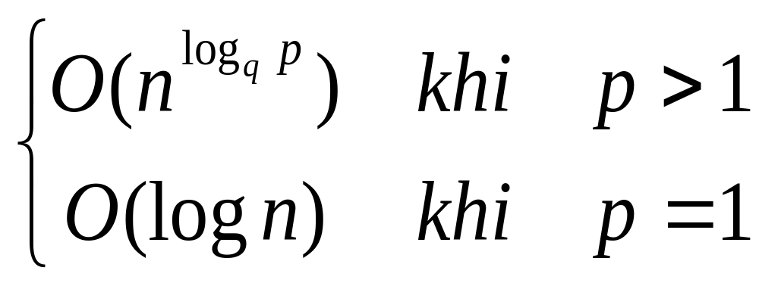
Định lý 1:
Giả sử f là hàm tăng thỏa mãn hệ thức truy hồi
f(n) = p*f(n/q) + c, với mọi n chia hết cho q, p ≥ 1, q là số nguyên > 1, c là số thực dương.
Khi đó:
f(n) =
TOAN RR1
<number>/71

Slide 69
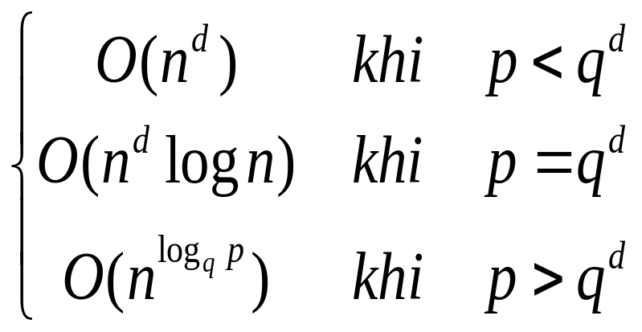
Định lý 2:
Giả sử f là hàm tăng thỏa mãn hệ thức truy hồi
f(n) = p*f(n/q) + c*n^{d}, với n = q^{k}, p ≥ 1, q là số nguyên > 1, c và d là các số thực dương.
Khi đó
f(n) =
TOAN RR1
<number>/71

Slide 70
Thảo luận
TOAN RR1
<number>/71
Notes:
l

Slide 71

TOAN RR1
<number>/71
Notes:
l

